Slide 1
Apache Spark
Chapitre 1 - Apache Spark overview

Slide 2
Plan
What is Apache Spark ?
Spark History

Slide 3
What is Apache Spark ?
Apache Spark est: Un Computing Engine (moteur de calcul ) plus un ensemble de librairies unifiés pour le traitement parallèle des données dans un cluster
Spark supporte de large langages de programmation ( Scala, Java, Python et R)
Spark est scalable, il peut être utilisé sur une seule machine ou sur un cluster avec des milliers de noeuds ( machines)

Slide 4
Apache Spark History
2009: Le projet Spark voit le jour à UC Berkeley comme un projet de recherche.
A ce moment Hadoop Map Reduce fut le moteur le plus populaire pour les calculs distribués
2011: Première release sous le nom de Shark par AMPLab
2013: Le projet Spark quite AMPLab et les fondateur de Spark créé Databricks
2014: Release de la version Spark 1.0
2016: Release de la version Spark 2.0
2020: Release de la version Spark 3.0

Slide 5
What is Apache Spark ?
Spark supporte plusieurs cluster manager: Standalone, Yarn, Mesos
Spark peut être utilisé avec une variété de système de stockage: Cloud storage (Azure Storage, AWS S3...), Distributed file Systems (HDFS), Key-value stores (Hbase, Cassandra..etc)

Slide 6
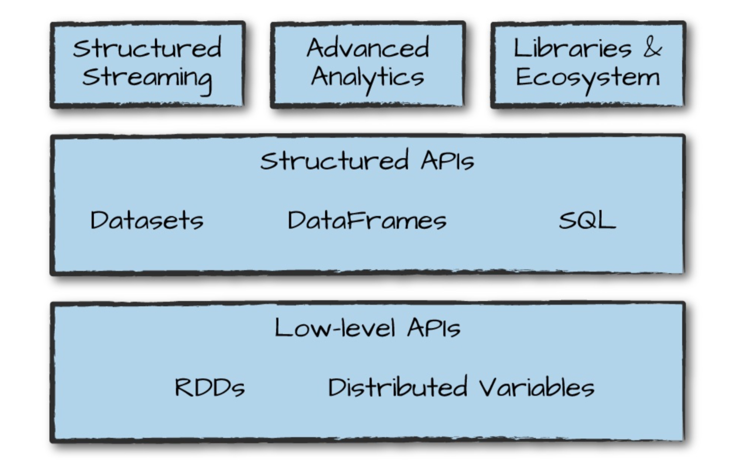
What is Apache Spark ?
Spark components

Slide 7
Spark Languages APIs
Spark supporte plusieurs langages de programmation, et vous pouvez écrire vos programmes dans l’un de ces langages:
Scala: Spark nativement est écrit en Scala c’est le “default Language” pour Spark, et c’est ce langage que nous allons utiliser dans ce cours
Java: Langage de programmation très répandu et supporter par Spark
Python: Support quasiment les même construct que Scala
SQL: Spark support un subset de ANSI SQL 2003 standard
R: Deux librairies communes sont utilisées: SparkR et sparklyr

